Slide 1

CHƯƠNG I. MỞ ĐẦU VỀ KHOA HỌC TỰ NHIÊN
Bài 2: AN TOÀN TRONG PHÒNG THỰC HÀNH
MỤC TIÊU:
Đọc và phân biệt được các ký hiệu cảnh báo trong phòng thực hành
Nêu được các quy định an toàn khi học trong phòng thực hành.

Slide 2
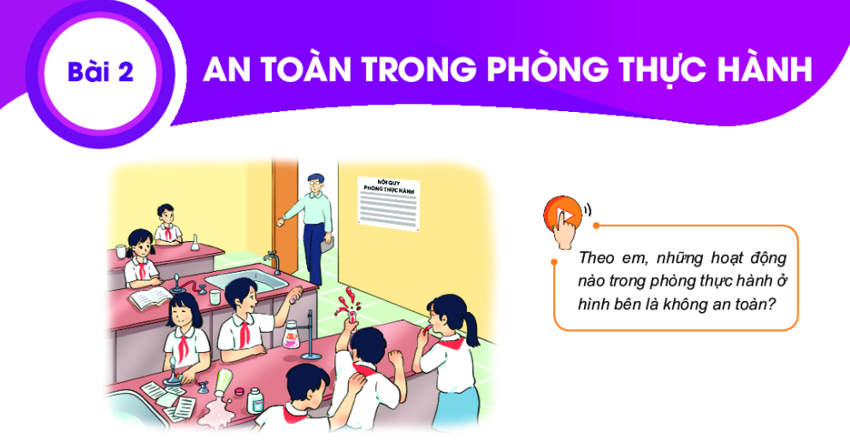

Slide 3
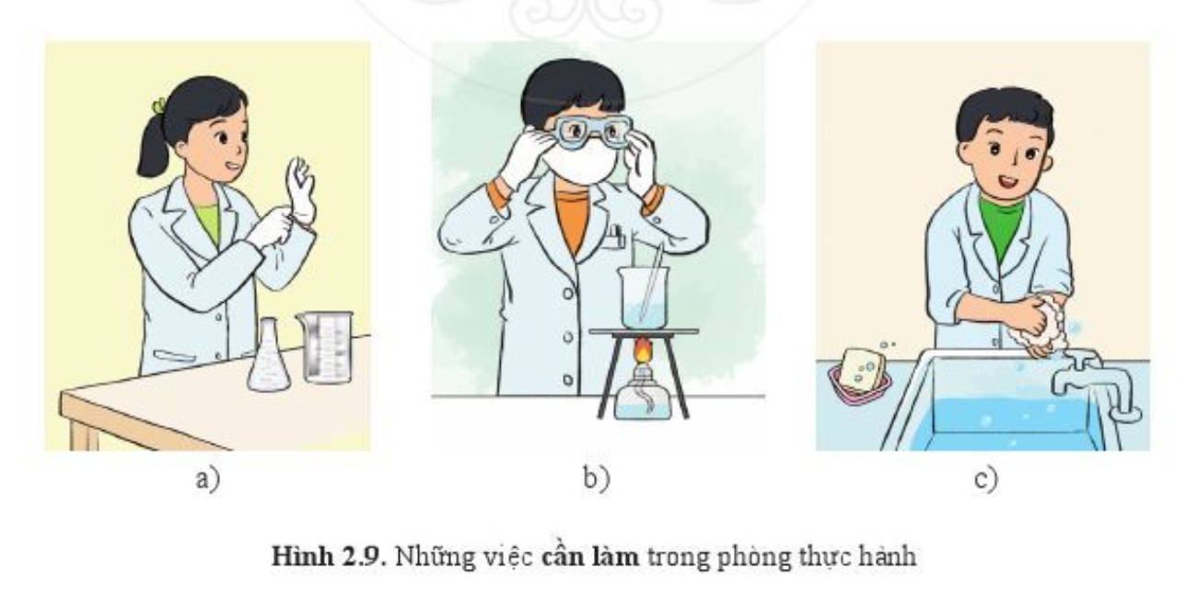

Slide 4
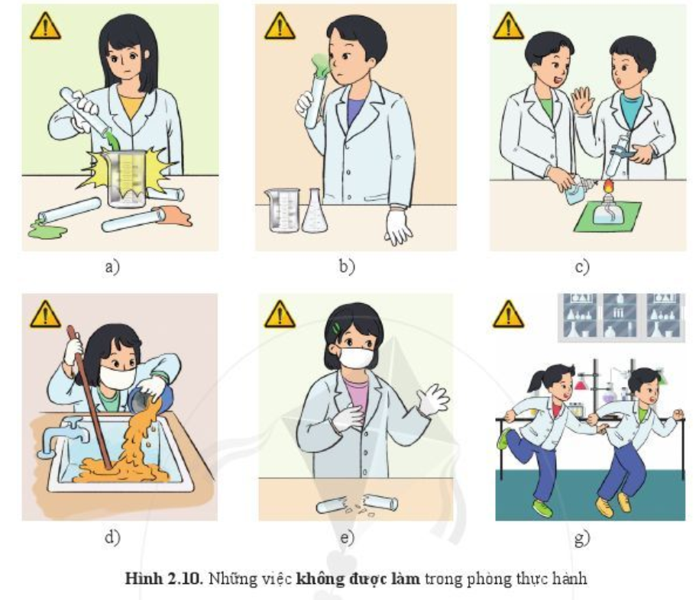

Slide 5
? Thảo luận nhóm trong 10p để
Đưa ra một số quy định an toàn trong phòng thực hành.

Slide 6
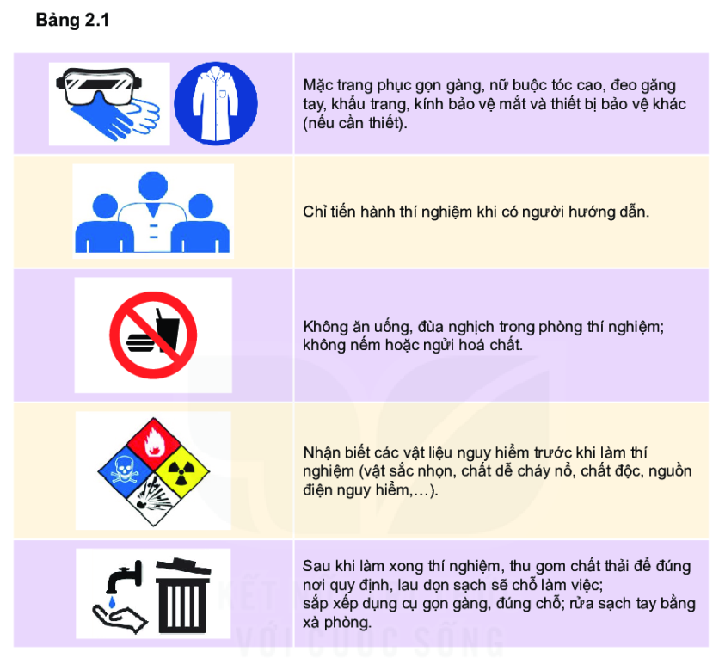

Slide 7
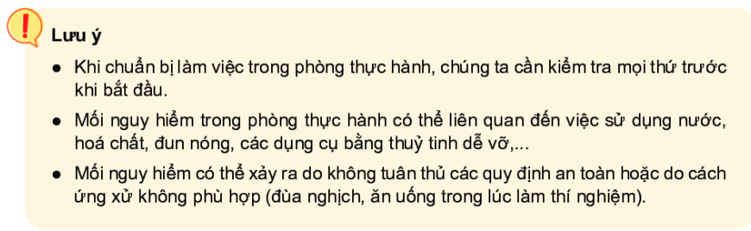

Slide 8
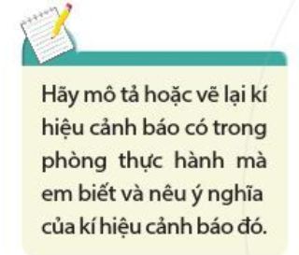
Một số ký hiệu cảnh báo trong phòng thực hành

Slide 9


Một số ký hiệu cảnh báo trong phòng thực hành

Slide 10


Một số ký hiệu cảnh báo trong phòng thực hành

Slide 11

Một số ký hiệu cảnh báo trong phòng thực hành

Slide 12

Một số ký hiệu cảnh báo trong phòng thực hành

Slide 13

Một số ký hiệu cảnh báo trong phòng thực hành

Slide 14
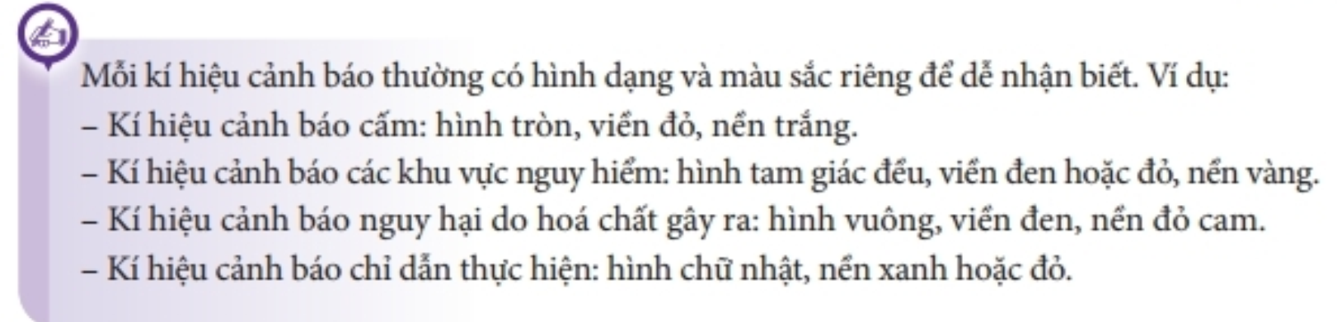
Một số ký hiệu cảnh báo trong phòng thực hành

Slide 15
HƯỚNG DẪN VỀ NHÀ
Thiết kế một bản Nội quy an toàn trong phòng thực hành.
Đưa ra 2 tình huống có thể mất an toàn trong phòng thực hành và cách xử lý cho mỗi tình huống đó.

